Slide 1
MÜHENDİSLER İÇİN TERMODİNAMİK
Prof. Dr. Hüsamettin BULUT

Slide 2

BÖLÜM – 6
ENTROPİ

Slide 3
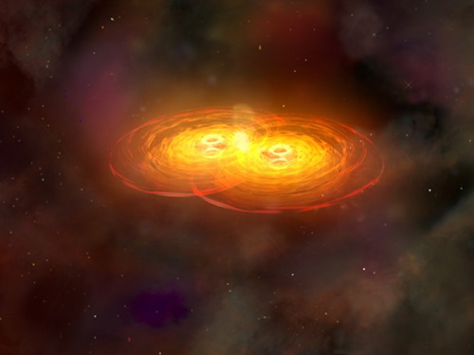
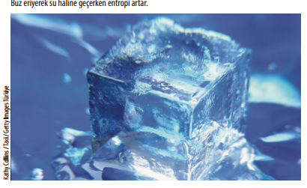
BÖLÜM – 6
ENTROPİ
6.1 GİRİŞ
Bir işleme termodinamiğin ikinci yasasını uygulayabilmek için entropi denilen bir özelliği tanımlayacağız. İlk önce bir çevrim için birinci yasa yazıldığı ve sonra bir işlem için bağıntı türetildiği gibi bu, birinci yasa irdelemesine paralel olacaktır.

Slide 4
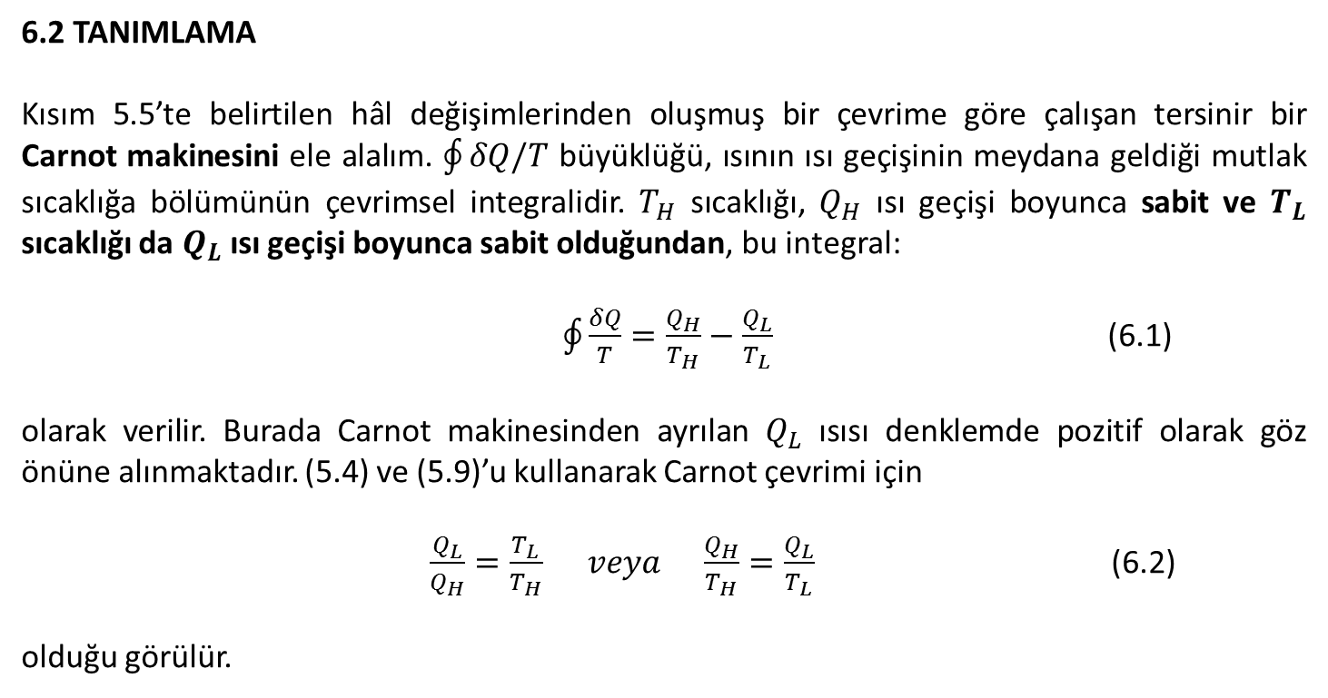
BÖLÜM – 6
ENTROPİ
6.2 TANIMLAMA
Kısım 5.5’te belirtilen hâl değişimlerinden oluşmuş bir çevrime göre çalışan tersinir bir Carnot makinesini ele alalım. $\oint{δQ/T}$ büyüklüğü, ısının ısı geçişinin meydana geldiği mutlak sıcaklığa bölümünün çevrimsel integralidir. $T_{H}$ sıcaklığı, $Q_{H}$ ısı geçişi boyunca sabit ve $T_{L}$ sıcaklığı da $Q_{L}$ısı geçişi boyunca sabit olduğundan, bu integral:
$\oint{\frac{δQ}{T}=\frac{Q_{H}}{T_{H}}}−\frac{Q_{L}}{T_{L}}$ (6.1)
olarak verilir. Burada Carnot makinesinden ayrılan $Q_{L}$ ısısı denklemde pozitif olarak göz önüne alınmaktadır. (5.4) ve (5.9)’u kullanarak Carnot çevrimi için
$\frac{Q_{L}}{Q_{H}}=\frac{T_{L}}{T_{H}} veya \frac{Q_{H}}{T_{H}}=\frac{Q_{L}}{T_{L}}$ (6.2)
olduğu görülür.

Slide 5


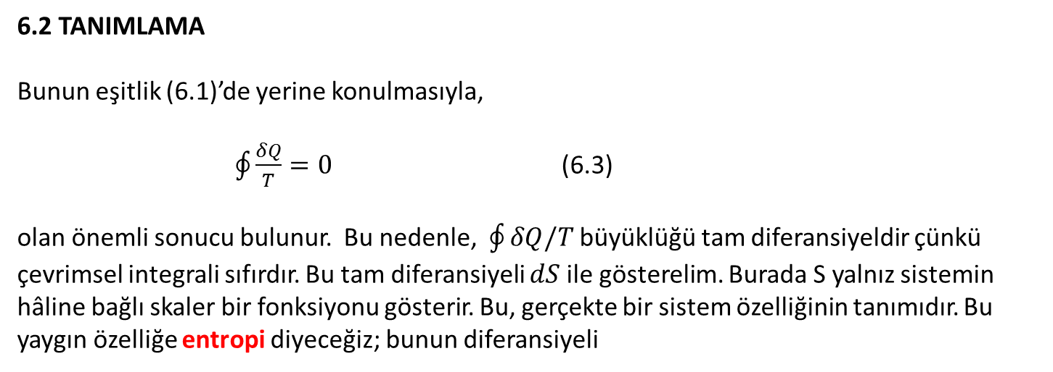
BÖLÜM – 6
ENTROPİ
6.2 TANIMLAMA
Bunun eşitlik (6.1)’de yerine konulmasıyla,
$\oint{\frac{δQ}{T}=0}$ (6.3)
olan önemli sonucu bulunur. Bu nedenle, $\oint{δQ/T}$ büyüklüğü tam diferansiyeldir çünkü çevrimsel integrali sıfırdır. Bu tam diferansiyeli $dS$ ile gösterelim. Burada S yalnız sistemin hâline bağlı skaler bir fonksiyonu gösterir. Bu, gerçekte bir sistem özelliğinin tanımıdır. Bu yaygın özelliğe entropi diyeceğiz; bunun diferansiyeli
Burada “tr” alt indisi işlemin tersinir olduğunu göstermektedir.

Slide 6
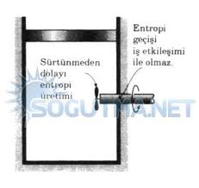
BÖLÜM – 6
ENTROPİ
6.2 TANIMLAMA
Yukarıdaki denklemden, tersinir bir işlem için entropi değişiminin, ısı geçiş işleminde enerjinin sisteme eklenmesine veya sistemden çekilmesine bağlı olarak ya pozitif ya da negatif olabildiği görülmektedir.
Tersinir adyabatik bir işlem için entropi değişimi sıfırdır.

Slide 7
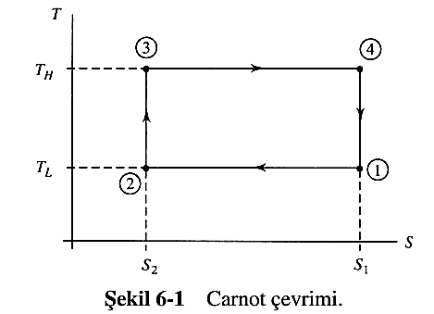


BÖLÜM – 6
ENTROPİ
6.2 TANIMLAMA
Sıcaklık entropiye göre çizildiğinde, Carnot çevrimi basit bir gösterime sahiptir. Bu Şekil 6-1’de gösterilmektedir. Durum 1’den Durum 2’ye olan ilk işlem için entropideki değişim

Slide 8
BÖLÜM – 6
ENTROPİ
6.2 TANIMLAMA
Durum 2’den durum 3’e olan tersinir adyabatik işlem için entropi değişimi sıfırdır. Durum 3’ten durum 4’e olan işlem için entropi değişimi ilk hâl değişime oranla sayısal olarak eşittir. Durum 4’ten durum 1’e olan işlem ise tersinir adyabatik bir işlem olup entropi değişimi sıfırdır.
Tersinir bir işlemde ısı geçişi diferansiyel olarak,

Slide 9
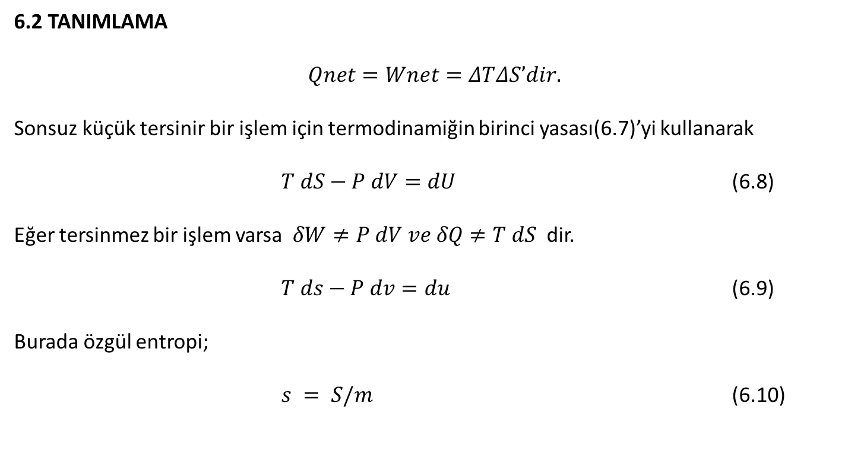
BÖLÜM – 6
ENTROPİ
6.2 TANIMLAMA
$$Qnet=Wnet=ΔTΔS’dir.$$
Sonsuz küçük tersinir bir işlem için termodinamiğin birinci yasası(6.7)’yi kullanarak
$T dS−P dV=dU$ (6.8)
Eğer tersinmez bir işlem varsa $δW≠P dV ve δQ≠T dS$ dir.
$T ds−P dv=du$ (6.9)
Burada özgül entropi;
$s = S/m$ (6.10)

Slide 10
BÖLÜM – 6
ENTROPİ
6.2 TANIMLAMA
Entropi değişimini entalpi değişimi ile ilişkilendirmek için (4.12)’nin türevi alınarak
elde edilir. $du$ (6.9) denkleminde yerine konulursa
bulunur. (6.9) ve (6.12) denklemleri çeşitli tersinir ve tersinmez işlemler için sonraki kısımlarda kullanılacaktır.

Slide 11


BÖLÜM – 6
ENTROPİ
6.3 SABİT ÖZGÜL ISILAR İLE İDEAL GAZ İÇİN ENTROPİ
İdeal gaz kabulü ile (6.9)
Özgül ısılar kabulü ile (6.13) integre edilirse

Slide 12

BÖLÜM – 6
ENTROPİ
6.3 SABİT ÖZGÜL ISILAR İLE İDEAL GAZ İÇİN ENTROPİ
Benzer şekilde (6.12) yeniden düzenlenir ve integre edilirse
Bir özellikteki değişim hâl değişim yolundan bağımsız olduğundan, iş yapan maddenin ideal gaz ve özgül ısıların sabit olduğu durumlarda yukarıdaki bağıntılar tersinir veya tersinmez herhangi bir işlem için geçerlidir.

Slide 13
BÖLÜM – 6
ENTROPİ
İDEAL GAZLAR İÇİN, Entropi Değişimi:
Kapalı Sistemler
Açık Sistemler

Slide 14


BÖLÜM – 6
ENTROPİ
6.3 SABİT ÖZGÜL ISILAR İLE İDEAL GAZ İÇİN ENTROPİ
Eğer entropi değişimi sıfır yani izentropik işlem ise (6.15) ve (6.16)
denklemini elde etmek için kullanılabilir. Bu iki denklem:
elde etmek için birleştirilir. Bunlar elbette Bölüm 4’te ideal bir gazın sanki dengeli adyabatik işleme uğradığında elde edilen denklemlerle özdeştir.

Slide 15
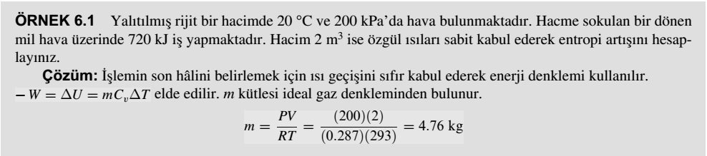

BÖLÜM – 6
ENTROPİ
6.3 SABİT ÖZGÜL ISILAR İLE İDEAL GAZ İÇİN ENTROPİ
Hava
Q-W=DU=mCv(T2-T1)
0-(-720)=4.76*0.717*(T2-293)
Wmil=-720
Q=0

Slide 16
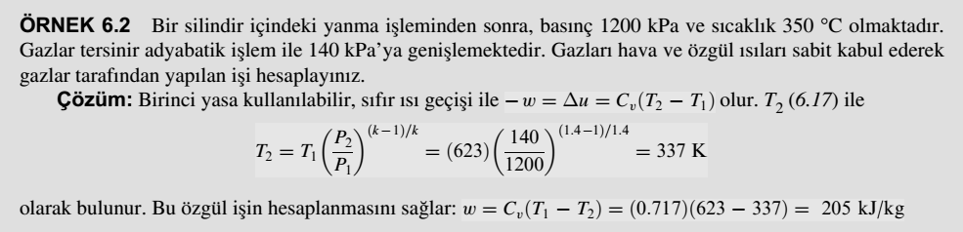
BÖLÜM – 6
ENTROPİ
6.3 SABİT ÖZGÜL ISILAR İLE İDEAL GAZ İÇİN ENTROPİ

Slide 17


BÖLÜM – 6
ENTROPİ
6.4 DEĞİŞKEN ÖZGÜL ISILAR İLE İDEAL GAZ İÇİN ENTROPİ
Bir ideal gaz için özgül ısılar belirli bir sıcaklık aralığında sabit olarak kabul edilemiyor ise (6.12)’ye geri dönülür ve
yazılır. Gaz sabiti R’li integralden alınabilir fakat $C_{p}=C_{p}(T)$’li alınamaz. Bundan dolayı (6.19) integre edilir ve
elde edilir. Yukarıda denklemdeki integral yalnız sıcaklığa bağlıdır ve büyüklüğü gaz tablolarından belirlenebilir. Tablodaki $s^{0}$ fonksiyonu kullanılarak

Slide 18


BÖLÜM – 6
ENTROPİ
6.4 DEĞİŞKEN ÖZGÜL ISILAR İLE İDEAL GAZ İÇİN ENTROPİ
İzentropik bir işlem için özgül ısılar sabit değilse (6.17) ve (6.18) kullanılamaz. Bununla beraber, (6.22) kullanılabilir ve izentropik işlem için
elde edilir. Böylece yalnız sıcaklığa bağlı bir Pr bağıl basıncı tanımlanır:

Slide 19


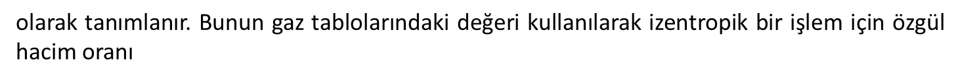

BÖLÜM – 6
ENTROPİ
6.4 DEĞİŞKEN ÖZGÜL ISILAR İLE İDEAL GAZ İÇİN ENTROPİ
İzentropik bir işlem için basınç oranı da
Hacim oranı ideal gaz denklemi kullanılarak bulunabilir. Bağıl basınç oranı kullanılıp izentropik
işlem kabul edildiğinde hacim oranı:
şeklindedir. Bu nedenle, yalnız sıcaklığa bağlı bağıl özgül hacim $v_{r}$

Slide 20
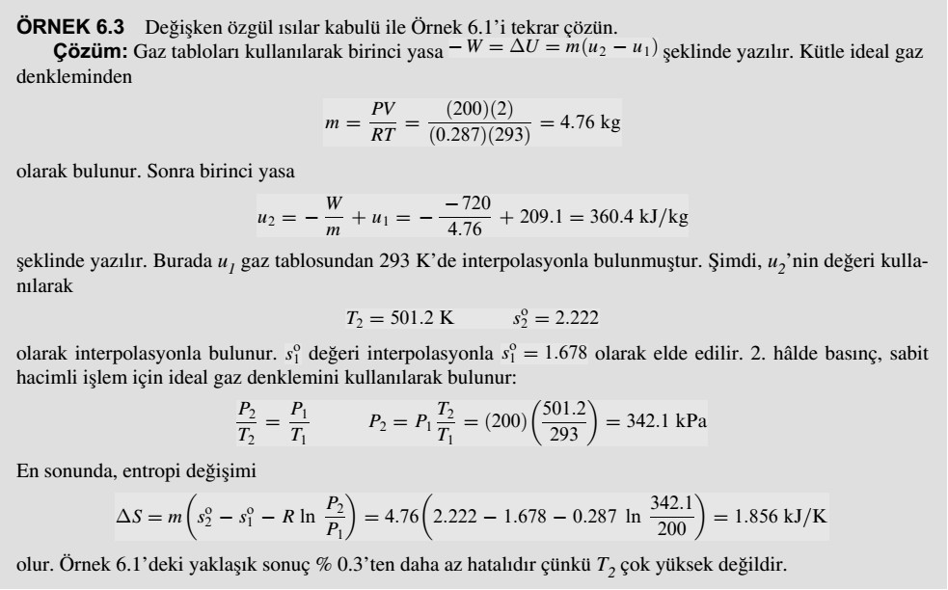
BÖLÜM – 6
ENTROPİ

Slide 21
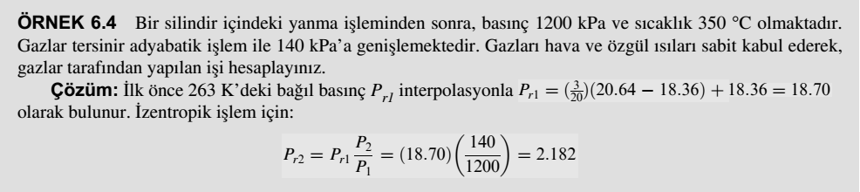
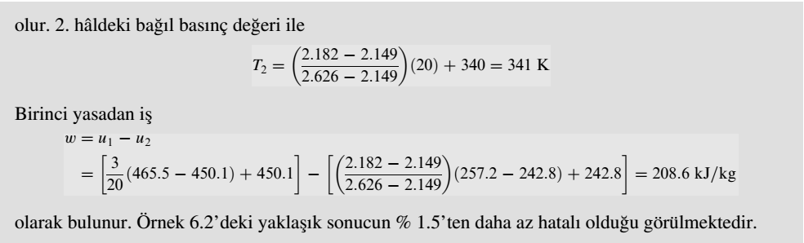
BÖLÜM – 6
ENTROPİ

Slide 22
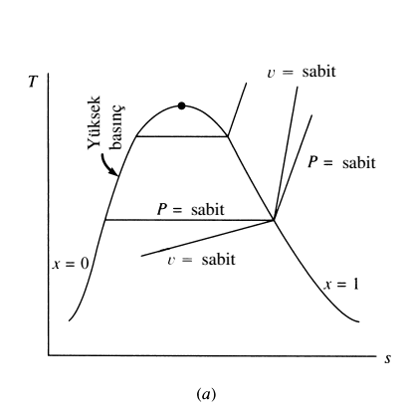
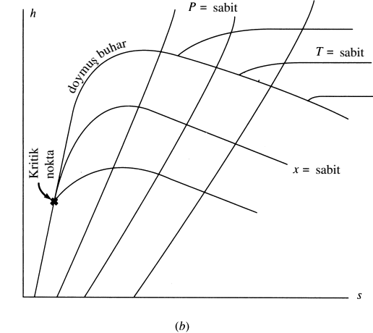
BÖLÜM – 6
ENTROPİ
6.5 BUHAR, KATI VE SIVILAR GİBİ MADDELER İÇİN ENTROPİ
Buhar gibi saf maddeler için entropi tablolardan okunur. Kuruluk derecesi bölgesinde (ıslak buhar bölgesi) entropi:
ds=s2-s1

Slide 23
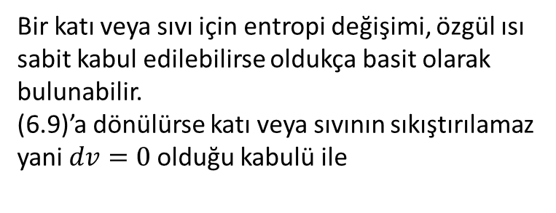
BÖLÜM – 6
ENTROPİ
6.5 BUHAR, KATI VE SIVILAR GİBİ MADDELER İÇİN ENTROPİ
Bir katı veya sıvı için entropi değişimi, özgül ısı sabit kabul edilebilirse oldukça basit olarak bulunabilir.
(6.9)’a dönülürse katı veya sıvının sıkıştırılamaz yani $dv=0$olduğu kabulü ile

Slide 24
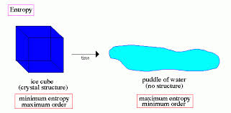

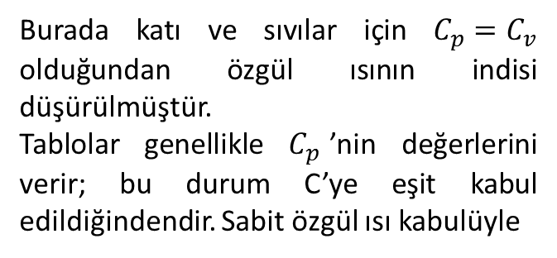
BÖLÜM – 6
ENTROPİ
6.5 BUHAR, KATI VE SIVILAR GİBİ MADDELER İÇİN ENTROPİ
Burada katı ve sıvılar için $C_{p}=C_{v}$ olduğundan özgül ısının indisi düşürülmüştür.
Tablolar genellikle $C_{p}$’nin değerlerini verir; bu durum C’ye eşit kabul edildiğindendir. Sabit özgül ısı kabulüyle

Slide 25
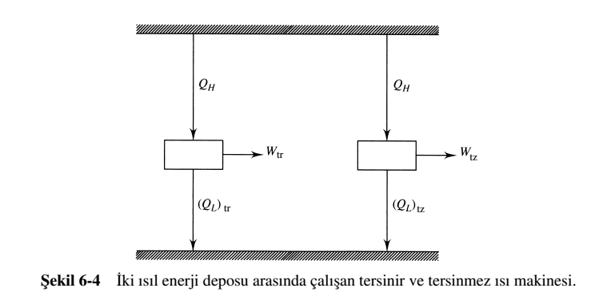
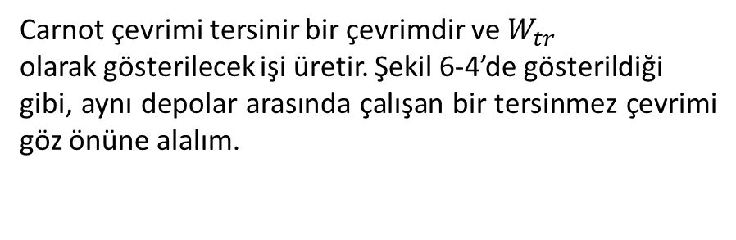
BÖLÜM – 6
ENTROPİ
6.6 CLAUSIUS EŞİTSİZLİĞİ
Carnot çevrimi tersinir bir çevrimdir ve $W_{tr}$
olarak gösterilecek işi üretir. Şekil 6-4’de gösterildiği
gibi, aynı depolar arasında çalışan bir tersinmez çevrimi göz önüne alalım.
Açıktır ki Carnot çevrimi mümkün olan maksimum verime sahip olduğundan, tersinmez çevrimin verimi Carnot çevriminin veriminden daha az olmak zorundadır.

Slide 26
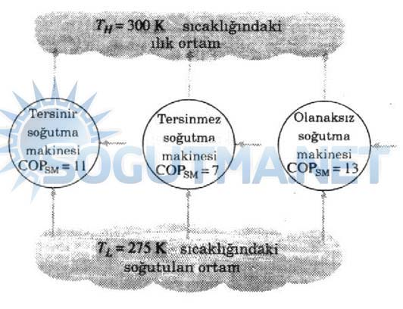
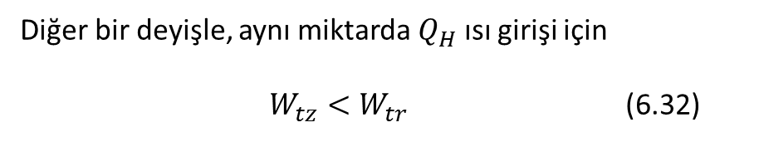
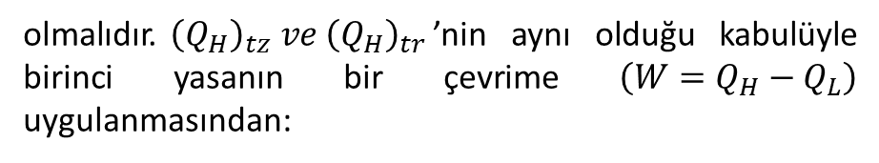
BÖLÜM – 6
ENTROPİ
6.6 CLAUSIUS EŞİTSİZLİĞİ
Diğer bir deyişle, aynı miktarda $Q_{H}$ ısı girişi için
$W_{tz}<W_{tr}$ (6.32)
olmalıdır.${\left(Q_{H}\right)}_{tz} ve {\left(Q_{H}\right)}_{tr}$’nin aynı olduğu kabulüyle birinci yasanın bir çevrime $\left(W=Q_{H}−Q_{L}\right)$ uygulanmasından:
Olduğu görülür.

Slide 27


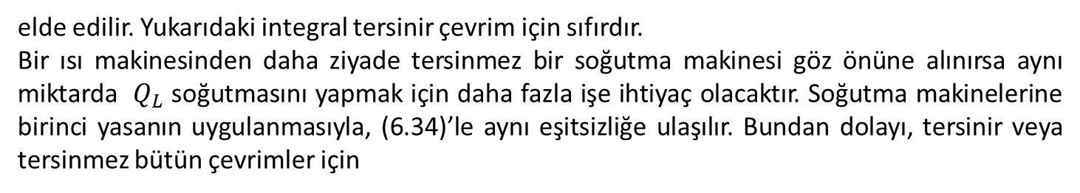
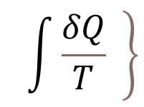
BÖLÜM – 6
ENTROPİ
6.6 CLAUSIUS EŞİTSİZLİĞİ
Buradan (6.1) ve (6.3) göz önüne alınarak:
elde edilir. Yukarıdaki integral tersinir çevrim için sıfırdır.
Bir ısı makinesinden daha ziyade tersinmez bir soğutma makinesi göz önüne alınırsa aynı miktarda $Q_{L}$ soğutmasını yapmak için daha fazla işe ihtiyaç olacaktır. Soğutma makinelerine birinci yasanın uygulanmasıyla, (6.34)’le aynı eşitsizliğe ulaşılır. Bundan dolayı, tersinir veya tersinmez bütün çevrimler için
$$\left. \int{\frac{δQ}{T}} \right\}$$
=0, Tersinir Çevrim
<0, Tersinmez Çevrim (Gerçek Çevrim)
>0, İmkansız Çevrim(Mümkün olmayan çevrim)
Clausius eşitsizliği olarak bilinir ve termodinamiğin ikinci yasasının bir sonucudur.

Slide 28
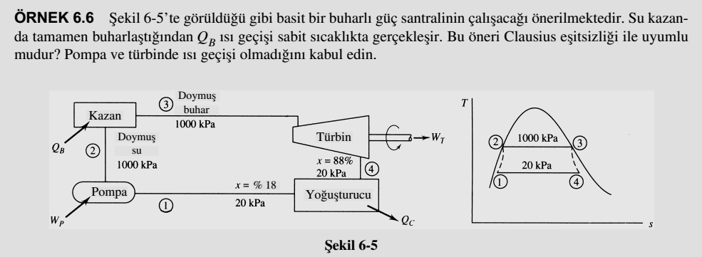
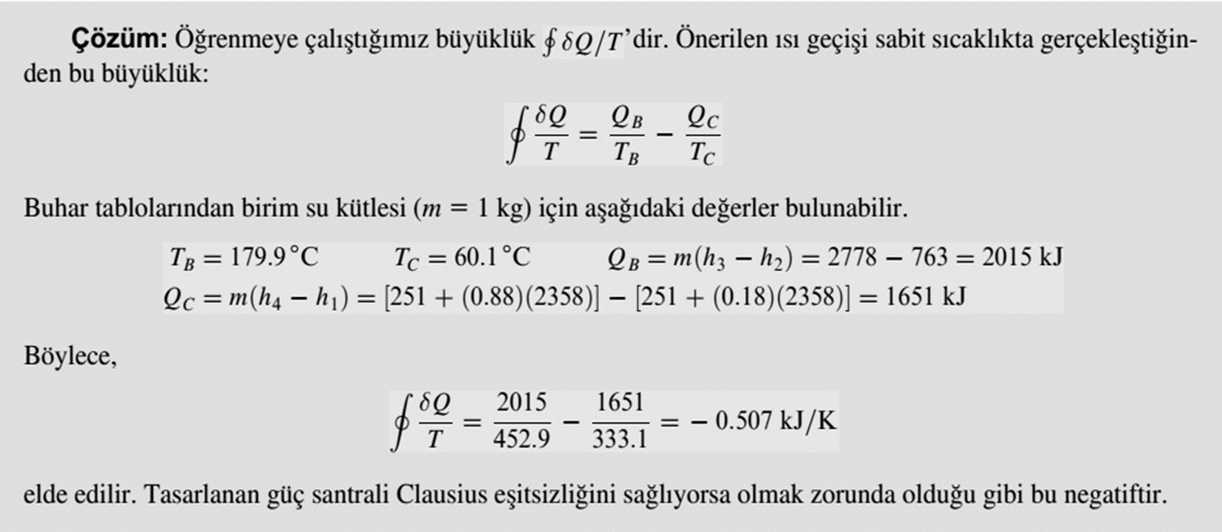
BÖLÜM – 6
ENTROPİ
6.6 CLAUSIUS EŞİTSİZLİĞİ
QH=2015kJ
QL=1651 kJ
W=QH-QL
W=364kJ
Verim=W/QH
Verim, gerçek=0.18
Verim, Carnot=1-TL/TH
Verim, Canot=1-(333.1/452.9)
Verim, Carnot=0.26> Verim, gerçek=0.18
Tersinmez(gerçek) çevrimdir.

Slide 29
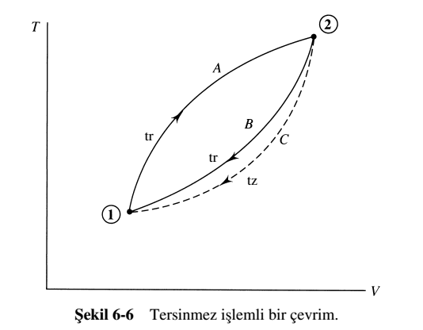




BÖLÜM – 6
ENTROPİ
6.7 TERSİNMEZ İŞLEM İÇİN ENTROPİ DEĞİŞİMİ
C ile işaretlenen tersinmez hâl değişim yoluyla 2. hâlden 1. hâle geri dönülebildiğini de varsayalım. Tersinir çevrim için
elde edilir. Tersinmez işlem içeren çevrim için Clausius eşitsizliği

Slide 30


BÖLÜM – 6
ENTROPİ
6.7 TERSİNMEZ İŞLEM İÇİN ENTROPİ DEĞİŞİMİ
(6.37)’den (6.36) çıkarılırsa
Fakat tersinir B yolu boyunca $δQ=T=dS ’dir$. Bu yüzden, bir çevrimi oluşturan herhangi bir hâl değişim yolu için:
olur. Eşitlik tersinir işlem ve eşitsizlik tersinmez işlem içindir.

Slide 31
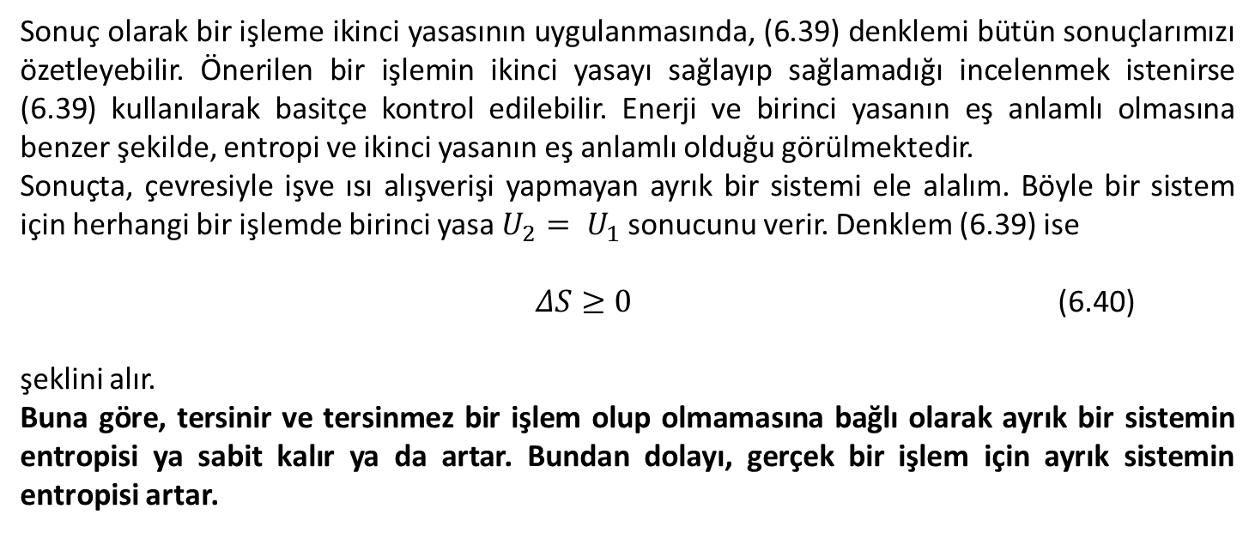
BÖLÜM – 6
ENTROPİ
6.7 TERSİNMEZ İŞLEM İÇİN ENTROPİ DEĞİŞİMİ
Sonuç olarak bir işleme ikinci yasasının uygulanmasında, (6.39) denklemi bütün sonuçlarımızı özetleyebilir. Önerilen bir işlemin ikinci yasayı sağlayıp sağlamadığı incelenmek istenirse (6.39) kullanılarak basitçe kontrol edilebilir. Enerji ve birinci yasanın eş anlamlı olmasına benzer şekilde, entropi ve ikinci yasanın eş anlamlı olduğu görülmektedir.
Sonuçta, çevresiyle işve ısı alışverişi yapmayan ayrık bir sistemi ele alalım. Böyle bir sistem için herhangi bir işlemde birinci yasa $U_{2}= U_{1}$ sonucunu verir. Denklem (6.39) ise
$ΔS≥0$ (6.40)
şeklini alır.
Buna göre, tersinir ve tersinmez bir işlem olup olmamasına bağlı olarak ayrık bir sistemin entropisi ya sabit kalır ya da artar. Bundan dolayı, gerçek bir işlem için ayrık sistemin entropisi artar.

Slide 32
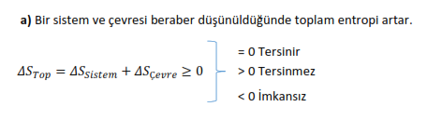
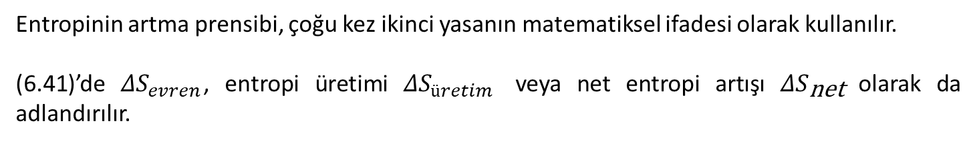
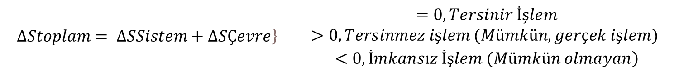
BÖLÜM – 6
ENTROPİ
6.7 TERSİNMEZ İŞLEM İÇİN ENTROPİ DEĞİŞİMİ
Evren için ENTROPİNİN ARTMA PRENSİBİ :
Entropinin artma prensibi, çoğu kez ikinci yasanın matematiksel ifadesi olarak kullanılır.
(6.41)’de $ΔS_{evren}$, entropi üretimi $ΔS_{üretim }$ veya net entropi artışı $ΔS_{\text{net}}$olarak da adlandırılır.
$$\left.∆Stoplam= ∆SSistem+∆SÇevre\right\} \begin{matrix}=0, Tersinir İşlem \\ >0, Tersinmez işlem (Mümkün, gerçek işlem) \\ \left.<0, İmkansız İşlem (Mümkün olmayan\right)\end{matrix}$$

Slide 33
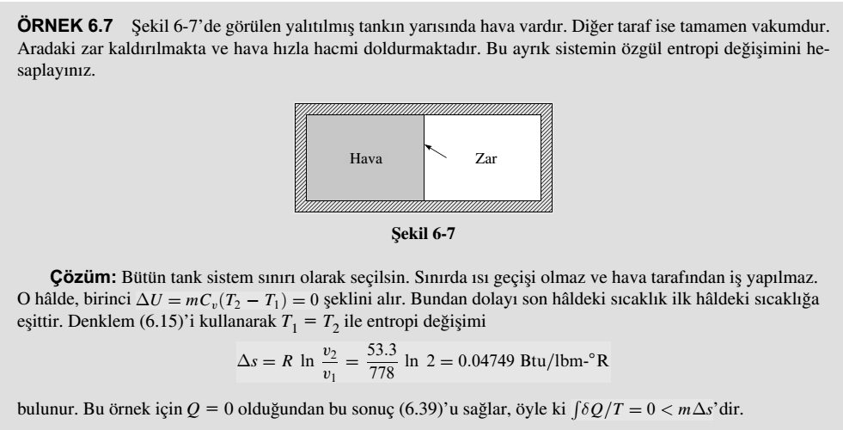
BÖLÜM – 6
ENTROPİ
6.7 TERSİNMEZ İŞLEM İÇİN ENTROPİ DEĞİŞİMİ

Slide 34
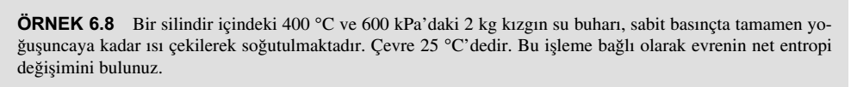
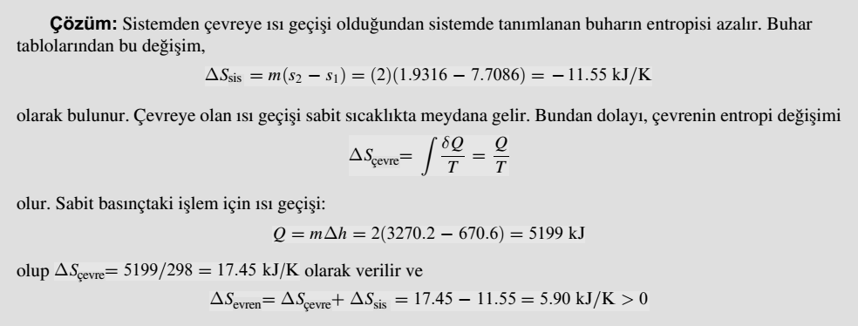
BÖLÜM – 6
ENTROPİ
6.7 TERSİNMEZ İŞLEM İÇİN ENTROPİ DEĞİŞİMİ
Tersinmez işlem yani gerçek işlem, mümkün

Slide 35

BÖLÜM – 6
ENTROPİ
6.8 İKİNCİ YASANIN BİR KONTROL HACMİNE UYGULANMASI
Yukarıdaki denklem $dt$’ye bölünür ve zamanla değişimler için nokta kullanılırsa:

Slide 36
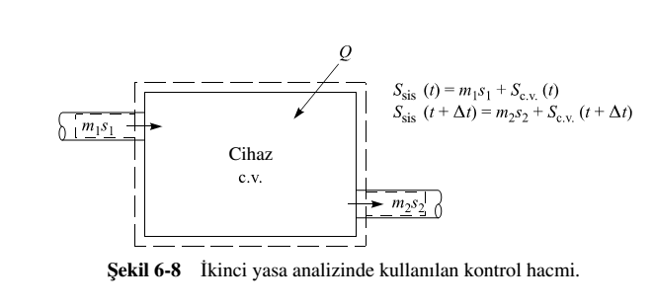

BÖLÜM – 6
ENTROPİ
6.8 İKİNCİ YASANIN BİR KONTROL HACMİNE UYGULANMASI
Sürekli akışlı işlemde kontrol hacminin entropisi zamana göre sabit kalır.
${\dot{m}}_{2}={\dot{m}}_{1}=\dot{m}$olduğu kabul edilerek:

Slide 37

BÖLÜM – 6
ENTROPİ
6.8 İKİNCİ YASANIN BİR KONTROL HACMİNE UYGULANMASI
Bununla beraber, sürekli akışlı adyabatik bir işlem için entropinin tersinmezliklere bağlı olarak girişten çıkışa kadar arttığı da belirtilmelidir.
Tersinir adyabatik işlem için giriş entropisi ve çıkış entropisi eşittir, yani izentropik
işlem söz konusudur. İdeal bir türbindeki akış benzeri buhar içeren tersinir adyabatik hâl değişimlerinin çözümünde bu durum kullanılmaktadır.
Bu üretim tersinir hâl değişimleri için sıfır ve tersinmez hâl değişimleri için de pozitiftir.

Slide 38


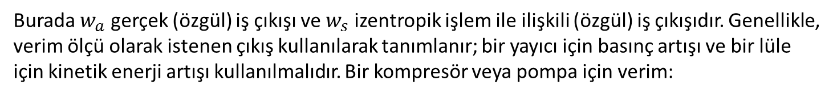
BÖLÜM – 6
ENTROPİ
6.8 İKİNCİ YASANIN BİR KONTROL HACMİNE UYGULANMASI
Verim bir makinenin gerçek performansının ideal performansına oranı olarak tanımlanır. İdeal performans çoğu kez izentropik bir işlem ile ilişkilidir. Örneğin bir türbinin verimi:
Burada $w_{a}$ gerçek (özgül) iş çıkışı ve $w_{s}$ izentropik işlem ile ilişkili (özgül) iş çıkışıdır. Genellikle, verim ölçü olarak istenen çıkış kullanılarak tanımlanır; bir yayıcı için basınç artışı ve bir lüle için kinetik enerji artışı kullanılmalıdır. Bir kompresör veya pompa için verim:
Her bir verim adyabatik hâl değişimlerine dayandığından yukarıdaki verimler adyabatik verimler olarak da isimlendirilir.

Slide 39
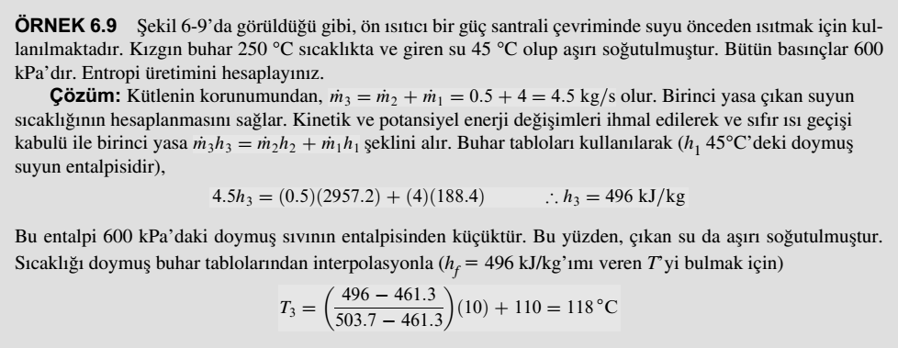
BÖLÜM – 6
ENTROPİ
6.8 İKİNCİ YASANIN BİR KONTROL HACMİNE UYGULANMASI

Slide 40
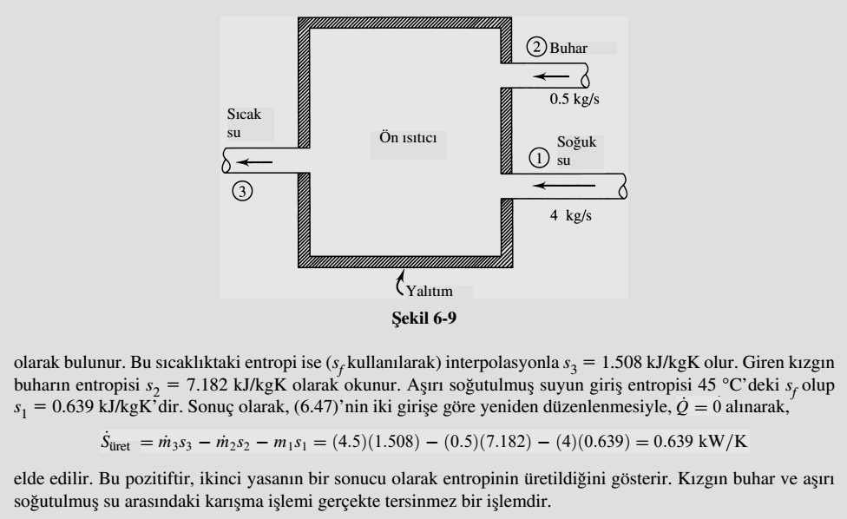
BÖLÜM – 6
ENTROPİ

Slide 41
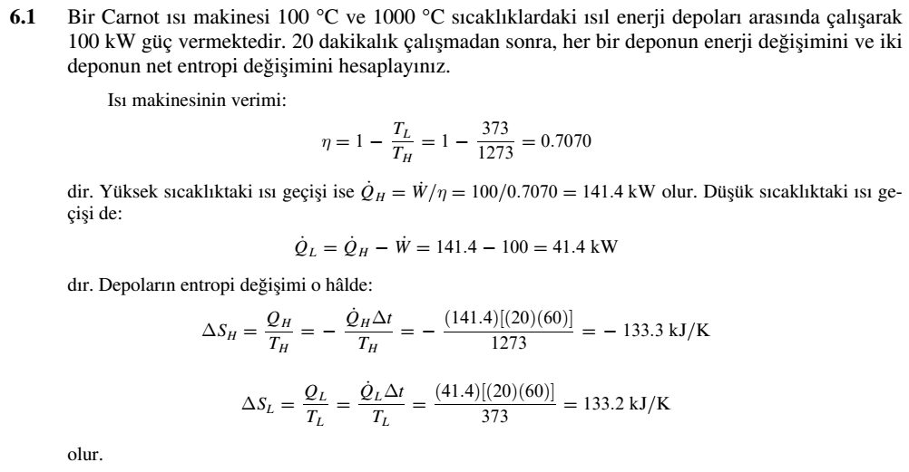
ÇÖZÜMLÜ PROBLEMLER

Slide 42
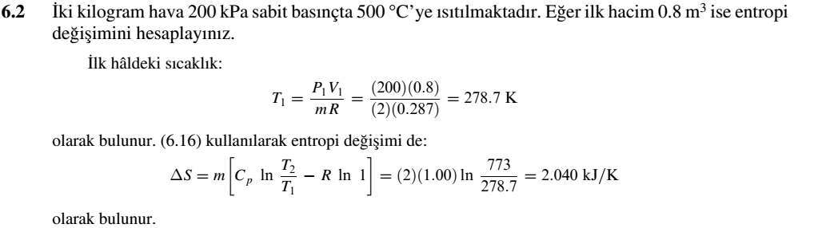
ÇÖZÜMLÜ PROBLEMLER

Slide 43
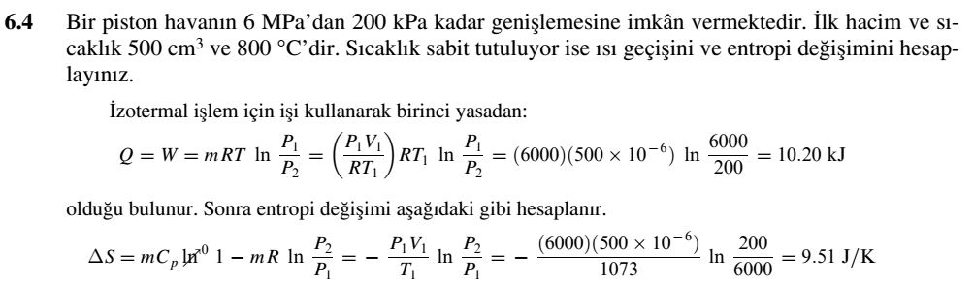
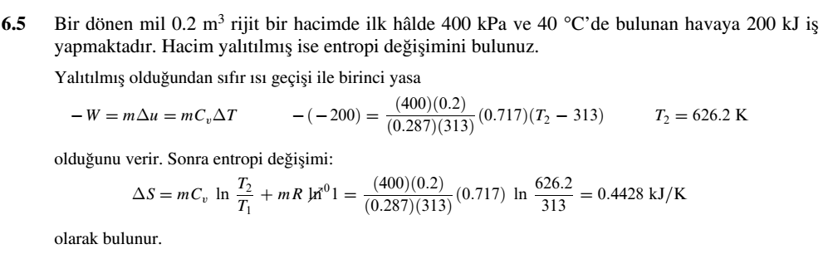
ÇÖZÜMLÜ PROBLEMLER

Slide 44
ÇÖZÜMLÜ PROBLEMLER
Wmil=-200 kj
HAVA
400 kPa
40 oC
S2-s1=?
Q=0 (Yalıtımlı Sistem, izolasyonlu

Slide 45
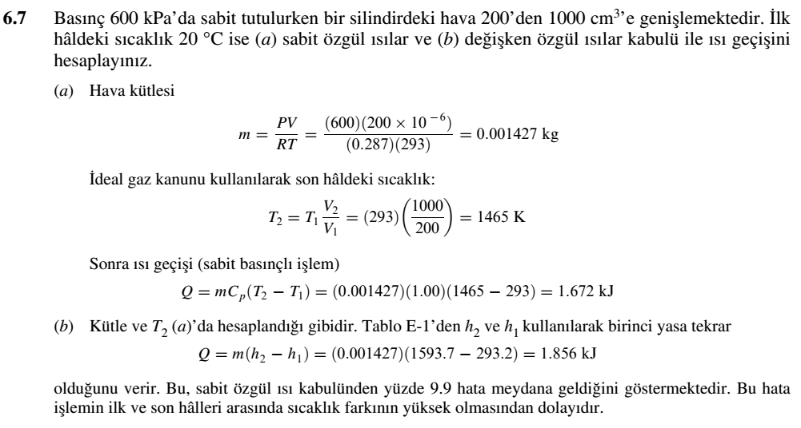
ÇÖZÜMLÜ PROBLEMLER

Slide 46
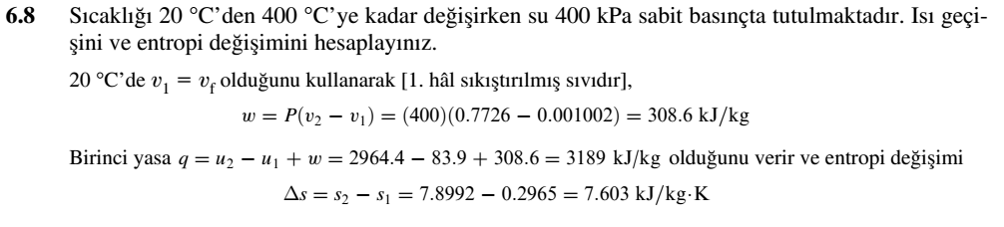
ÇÖZÜMLÜ PROBLEMLER

Slide 47
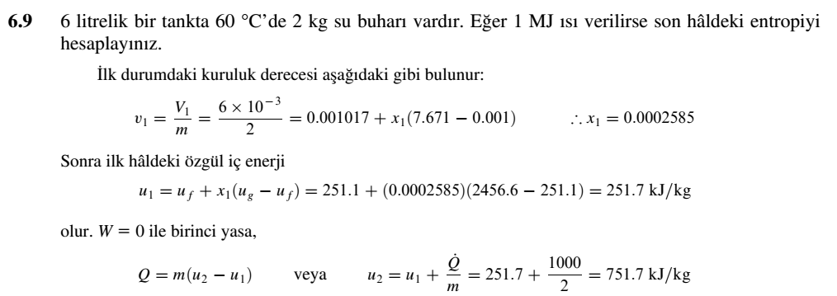
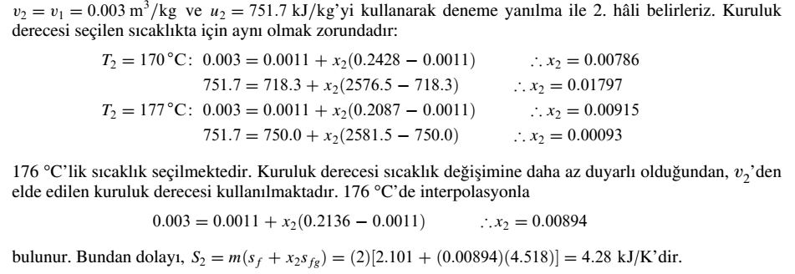
ÇÖZÜMLÜ PROBLEMLER

Slide 48
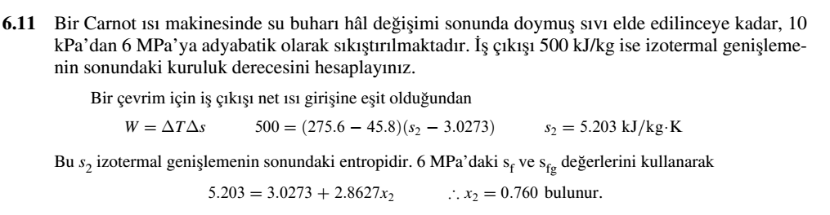
ÇÖZÜMLÜ PROBLEMLER

Slide 49
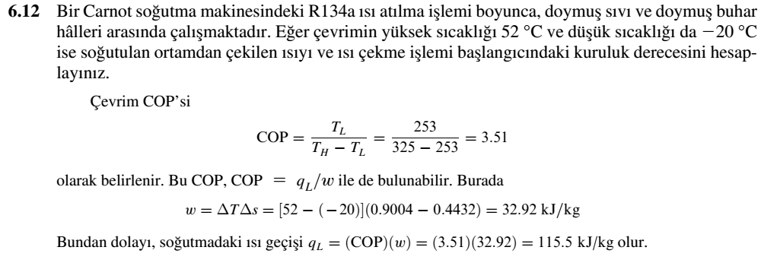
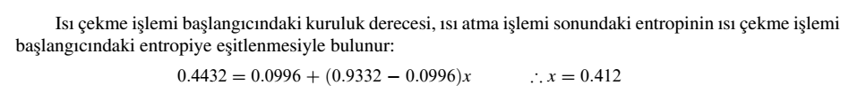
ÇÖZÜMLÜ PROBLEMLER

Slide 50

ÇÖZÜMLÜ PROBLEMLER

Slide 51


ÇÖZÜMLÜ PROBLEMLER

Slide 52

ÇÖZÜMLÜ PROBLEMLER

Slide 53

ÇÖZÜMLÜ PROBLEMLER

Slide 54

ÇÖZÜMLÜ PROBLEMLER

Slide 55


ÖRNEK
Bir hal değişimi sırasında, sistemden 300 K sıcaklıktaki çevre havaya, şekilde gösterildiği gibi 750 kJ ısı geçişi olmaktadır. Bu hal değişimi sırasında çevre havanın entropi değişimini hesaplayın
Çözüm
Çevre hava büyük miktarlarda ısı alışverişini sıcaklığı değişmeden yapabilmektedir. Bu nedenle, 300 K sıcaklıkta bir ısıl enerji deposu olarak gözönüne alınabilir ve entropi değişimi:
Q_{çevre} ve ΔS_{çevre} artı değerlerdir, çünkü ısı geçişi çevreye olmaktadır.

Slide 56



ÖRNEK
800 K sıcaklıktaki bir ısıl enerji deposundan (a) 500 K, (b) 750 K sıcaklığındaki bir ısıl enerji deposuna 2000 kJ ısı ısı geçişi olmaktadır. Hangi işlemin daha tersinmez olduğunu belirleyin.
İkinci şıktaki ısı geçişi için toplam entropi değişimi daha azdır, bu nedenle tersinmezlik daha azdır. Bu beklenen bir sonuçtur, çünkü ısıl enerji depoları arasındaki sıcaklık farkı daha küçüktür. Bu hal değişimleriyle ilgili tersinmezlikler iki ısıl enerji deposu arasında bir Carnot ısı makinesini çalıştırarak yokedilebilir, bu durumda ΔS_{top}= 0 olur.

Slide 57





ÖRNEK
Sabit hacimli kapalı bir kapta başlangıçta 20 °C sıcaklık ve 140 kPa basınçta 5 kg soğutucu akışkan-134a bulunmaktadır. Daha sonra soğutucu akışkandan basıncı 100 kPa olana kadar ısı çekilmekte ve bu arada soğutucu akışkan bir döner kanatla karıştırılmaktadır. Bu hal değişimi sırasında soğutucu akışkan-134a'nin entropi değişimini hesaplayın.
Çözüm

Slide 58




ÖRNEK
Su buharı sürekli akışlı adyabatik bir türbine 5 MPa basınç ve 450 °C sıcaklıkta girmekte ve 1.4 MPa basınçta çıkmaktadır. Akışın tersinir, kinetik ve potansiyel enerji değişimlerinin ihmal edilebilir olduğunu kabul ederek, türbindeki akış sırasında buharın birim kütlesi tarafından yapılan işi hesaplayın.
Çözüm

Slide 59



ÖRNEK
Azot gazı sürekli akışlı açık bir sistemde, 100 kPa basınç ve 17 °C sıcaklıktan 600 kPa basınç ve 57 °C sıcaklığa sıkıştırılmaktadır. Sıkıştırma işlemi sırasında azotun entropi değişimini, (a) azot tablosundaki özelik değerlerini kullanarak, (b) ortalama özgül ısıları kullanarak hesaplayın.
Verilen koşullarda azot mükemmel gaz kabul edilebilir, çünkü kritik nokta değerleriyle karşılaştırıldığında sıcaklığı yüksek, basıncı düşüktür (azot için, T_{cr} = -147 °C ve P_{cr} = 3390 kPa). Bu nedenle mükemmel gaz kabulü altında çıkarılan entropi değişimi bağıntıları bu probleme uygulanabilir.
(a) Azot tablosunda (Tablo A-18) verilen özelikler birim-mol için verilmiştir. Verilen sıcaklıklardaki s° değerleri tablodan okunur ve denkleme konursa,
b) Bu kez C_{p} değeri sabit kabul edilsin ve ortalama sıcaklık olan 37 °C sıcaklıktaki C_{p} değeri (Tablo A-26) kullanılsın.

Slide 60




ÖRNEK
Hava, adyabatik bir piston-silindir düzeneğinde tersinir bir hal değişimiyle sıkıştırılmaktadır. Başlangıçta havanın sıcaklığı 22°C, basıncı 95 kPa'dir. Piston-silindir düzeneğinin hacimsel sıkıştırma oranı V₁/V₂ = 8 olduğuna göre, havanın son haldeki sıcaklığını ve sıkıştırma işini birim kütle için hesaplayın.
Verilen koşullarda hava mükemmel bir gaz kabul edilebilir, çünkü kritik nokta değerleriyle karşılaştırıldığında, sıcaklığı yüksek, basıncı düşüktür. Bu nedenle mükemmel gazlar için geliştirilen izantropik bağıntılar bu probleme uygulanabilir.
çözüm yolu Son haldeki sıcaklık, havanın özgül ısısını sabit kabul ederek hesaplanabilir:
q-w=Cv(T2-T1)
-w=0.718kj/kgK(665.2-295)K
W=-265 kj/kg (Sıkıştırma işi)
S2-s1=0

Slide 61




ÖRNEK
Suyu 100 kPa basınçtan 1 MPa basınca sürekli akışlı bir sistemde izantropik olarak sıkıştırmak için gerekli işi, suyun ilk halde (a) doymuş sıvı, (b) doymuş buhar olduğunu kabul ederek hesaplayın. Kinetik ve potansiyel enerji değişimlerini ihmal edin.
Aracı akışkan sıvı olduğu için pompadaki işin çok daha az olması beklenmektedir. Sıkıştırmanın tersinir olduğu, kinetik ve potansiyel enerjilerin ihmal edilebileceği problemde belirtilmiştir.
(a) Bu durumda su başlangıçta doymuş sıvı halindedir, özgül hacmi Tablo A-5' ten bulunabilir:

Slide 62


(b) Bu kez su başlangıçta doymuş buhar halindedir ve sıkıştırma sırasında buhar halinde kalır. Bir gazın özgül hacmi sıkıştırma sırasında önemli ölçüde değiştiği için,

Slide 63



ÖRNEK
Hava sürekli akışlı, tersinir bir kompresörde 100 kPa basınç ve 300 K sıcaklıktan, 900 kPa basınca sıkıştırılmaktadır. Akışkanın birim kütlesi için sıkıştırma işini, sıkıştırmanın (a) k = 1.4 olmak üzere izantropik, (b) n = 1.3 olmak üzere politropik, (c) sabit sıcaklıkta, (d) n=1.3 olmak üzere tersinir, iki kademeli ve arasoğutmalı olması durumunda hesaplayın.
Verilen koşullarda hava mükemmel gaz kabul edilebilir, çünkü kritik nokta değerleriyle karşılaştırıldığı zaman sıcaklığı yüksek ve basıncı düşüktür.

Slide 64


Yukarıdan görüleceği gibi, sabit sıcaklıkta sıkıştırma en az işi, izantropik sıkıştırma da en çok işi gerektirmektedir, iki kademeli politropik sıkıştırma kullanıldığı zaman kompresör işi azalmaktadır. Kademe sayısı arttıkça, kompresör işi sabit sıcaklıkta sıkıştırma için bulunan değere yaklaşacaktır.

Slide 65






ÖRNEK
Su buharı sürekli akışlı bir adyabatik türbine 3 MPa basınç ve 400 °C sıcaklıkta girmekte, 50 kPa basınç ve 100 °C sıcaklıkta çıkmaktadır. Türbinin gücü 2 MW olup buharın türbindeki kinetik enerji değişimi ihmal edilebilir, (a) Türbinin adyabatik verimini, (b) türbinde akan su buharının kütle debisini hesaplayın.
Çözüm
(a) Türbin adyabatiktir, ayrıca akışın kinetik ve potansiyel enerjilerindeki değişim ihmal edilebilecek değerlerdedir.
(b) Türbinden geçen su buharının kütle debisi sürekli akışlı açık sistem için enerjinin korunumu denkleminden belirlenebilir

Slide 66





ÖRNEK
Hava, sürekli akışlı bir adyabatik kompresörde 100 kPa basınç ve 12 °C sıcaklıktan, 800 kPa basınca sıkıştırılmaktadır. Havanın kütle debisi 0.2 kg/s'dir, kompresörün adyabatik verimi yüzde 80'dir. (a) Havanın çıkış sıcaklığını ve (b) kompresörü çalıştırmak için gerekli gücü hesaplayın.
(a) Verilen koşullarda hava mükemmel gaz kabul edilebilir,
(b) Kompresörün gerektirdiği güç, sürekli akışlı açık sistemler için enerjinin korunumu denklemini kullanarak hesaplanabilir.

Slide 67





ÖRNEK
200 kPa basınç ve 950 K sıcaklıktaki hava adyabatik bir lüleye düşük bir hızda girmekte ve 80 kPa basınçta çıkmaktadır. Lülenin adyabatik verimi yüzde 92 olduğuna göre, (a) olabilecek en yüksek çıkış hızını, (b) çıkış sıcaklığını ve (c) çıkış hızını hesaplayın.
Çözüm
Verilen koşullarda hava mükemmel gaz kabul edilebilir, çünkü kritik nokta değerleriyle karşılaştırıldığı zaman sıcaklığı yüksek, basıncı ise düşüktür
(a) Lüle çıkışında en yüksek hız, lüledeki hal değişiminde tersinmezliklerin olmaması durumunda gerçekleşebilir.

Slide 68



(b) Havanın gerçek çıkış sıcaklığı, yukarıda verilen izantropik çıkış sıcaklığından daha yüksek olacaktır. Özgül ısılar sabit kabul edilirse,
(c) Havanın gerçek çıkış hızı, adyabatik lüle veriminin tanımından bulunur

